Slide 1
「烈嶼L56據點及車轍道3.2公里處海岸環境改善計畫」
提案機關：金門縣政府

Slide 2
簡報大綱
壹、計畫位置
貳、計畫內容
參、工程佈置圖
肆、計畫願景

Slide 3
意見回覆表
項次 | 審查意見項目 | 修正回覆說明
1 | 經濟部前於110年2月26日召開「全國水環境改善計畫」第十三次複評及考核小組作業會議，決議啟動第五批次提案評核程序，並以(1)水質優先改善案件、(2)前各批次已核規劃設計費並完成規劃設計作業，尚餘工程未完成辦理案件者、(3)前各批次核定案件因加強公民參與、生態檢核等作業致未能於109年12月底前發生權責之取消辦理案件等三項原則為該批次提案條件。本次縣市政府提案是否符合上開要件請再檢視；如屬新興水環境改善個案，請研議將其納入水環境改善整體空間發展藍圖規劃內，整體性評估辦理必要性，及檢視是否符合「全國水環境改善計畫」推動精神後，再於後續批次提報爭取辦理。本次共學營與會專家學者所提意見，建議可納入後續水環境改善整體空間發展藍圖規劃時參酌。 | 本次計畫將重新檢討研議，將本次共學營與會專家學者意見外納入，也整體規劃評估，除把本計畫範圍外，也將其周邊區域內之觀光景點、聚落做其有效之串聯，以符合「全國水環境改善計畫」推動精神。
2 | 計畫推動願景應加強，並應強化欲展現水環境亮點為何。 | 計畫將擴展至周邊觀光景點，有效作串聯式推動。
3 | 提案偏重區域型案件，較欠缺整體性考量，建議應盤點既有資源及需求，研議計畫整體願景性。 | 詳項次1及2說明，將會同地區民眾、民意代表、專家學者等，研議更完整區域整體計畫。
4 | 提案機關請修正為金門縣政府。 | 已修正。
5 | 自行車道的需求真的有嗎？需要有租借設施。 | 因車轍道為烈嶼鄉環島車道，串聯至烈嶼各觀光景點區與聚落，現來訪遊客多採用電動車與自行車，另觀光處為便於遊客，在烈嶼鄉九宮馬頭設置車輛租借所。
6 | 應要注重植被的狀況。 | 水環境改善整體空間發展藍圖規劃時，現有環境生態、植被狀況將納入計畫考量範圍。
7 | 要加強本案為金門跨海大橋完工後，為小金門的門戶重要計畫論述。 | 本次計畫將重新檢討研議，並加強於大橋完工後，推動計畫更能吸引遊客到訪。
8 | 本案如在前瞻水環境計畫未能編列，仍建議往其他項目爭取經費。 | 將研議往其它中央單位爭取經費。

Slide 4
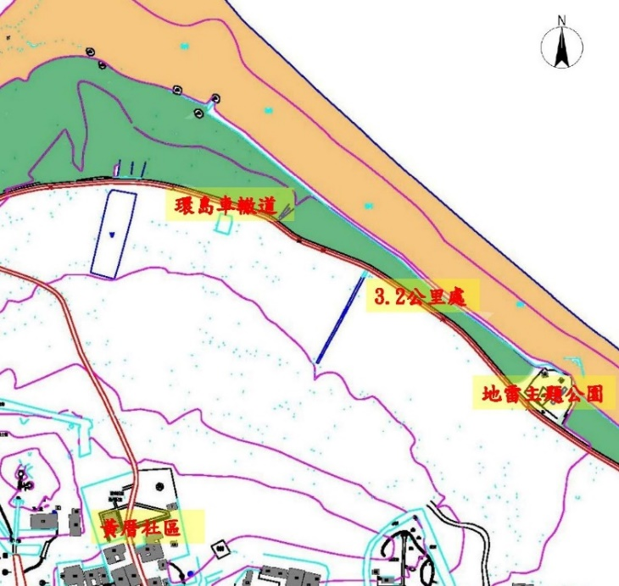
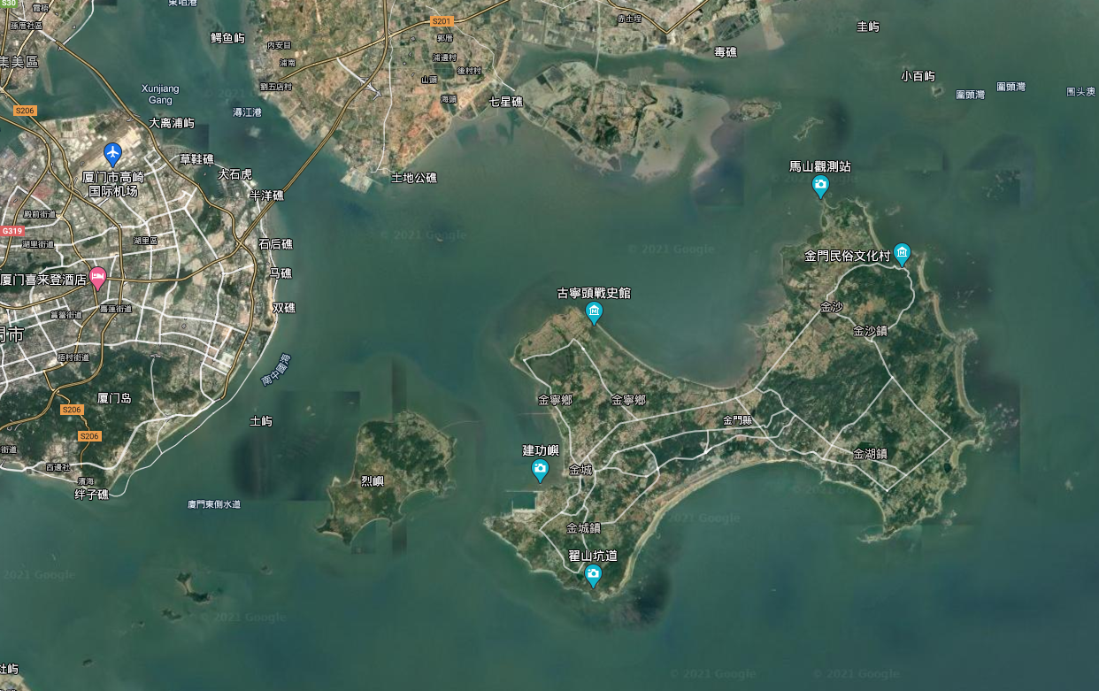
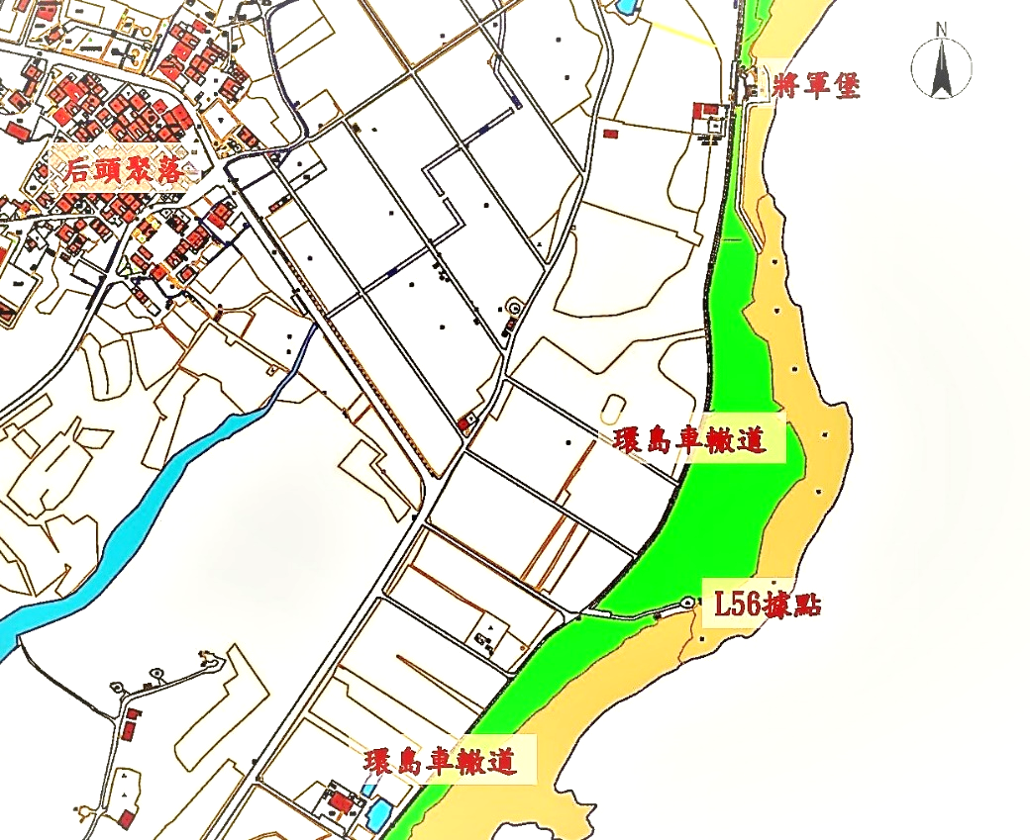
壹、計畫位置

Slide 5
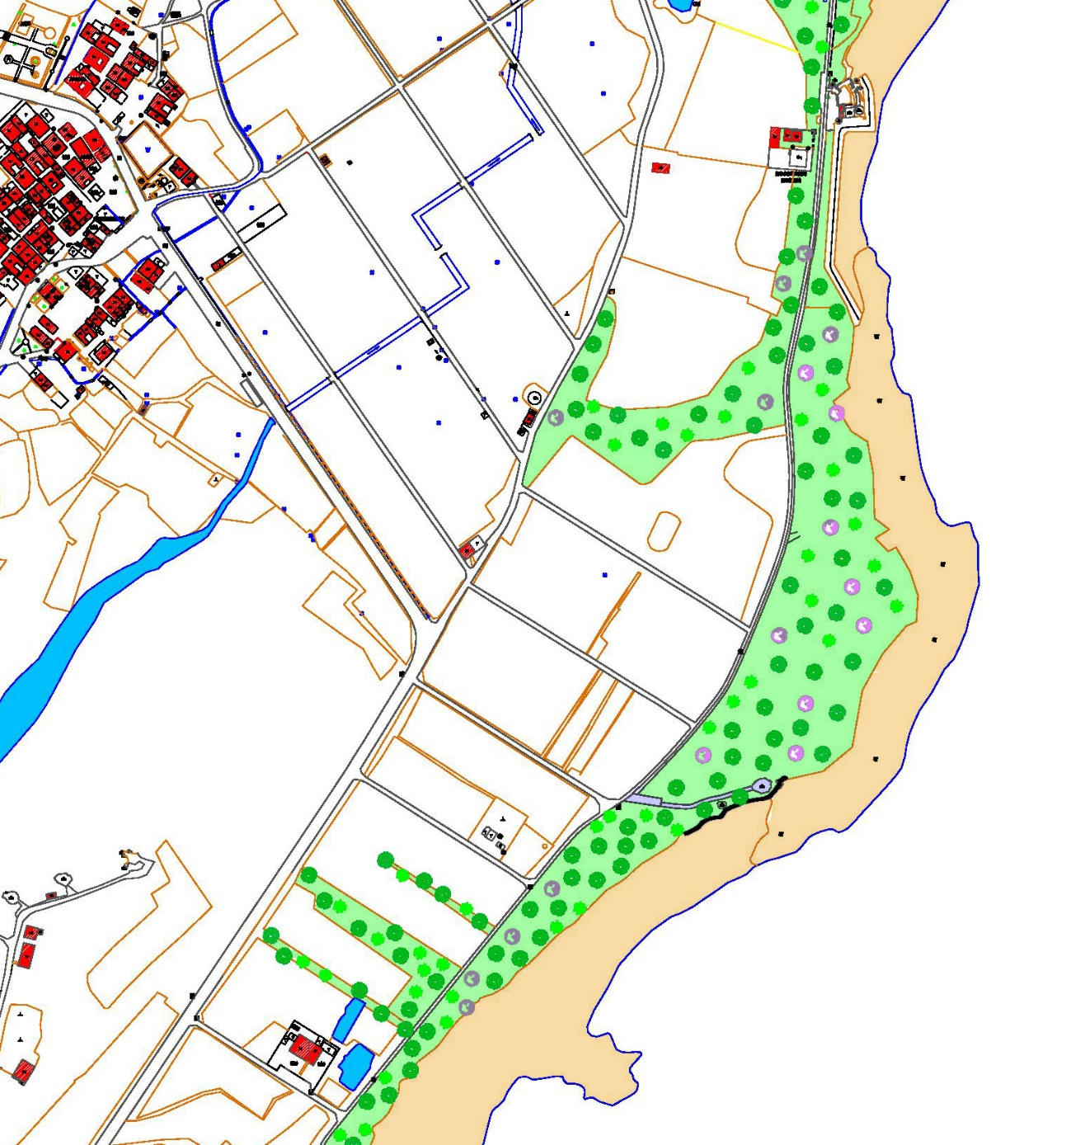
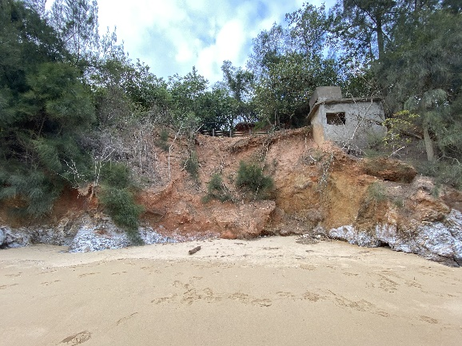
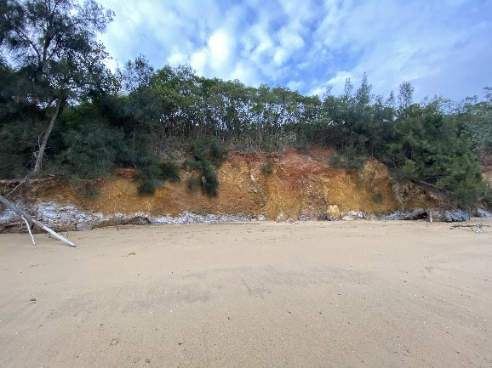
(1/3)
貳、計畫內容
1.L56據點生態區
軍方據點年久邊坡風化紅土崩落，以生態工法砌築護岸，加固保護據點景觀，及維護崖體下部古老的片岩風貌，及保護完整軍方據點特色以承續軍事風貌。

Slide 6
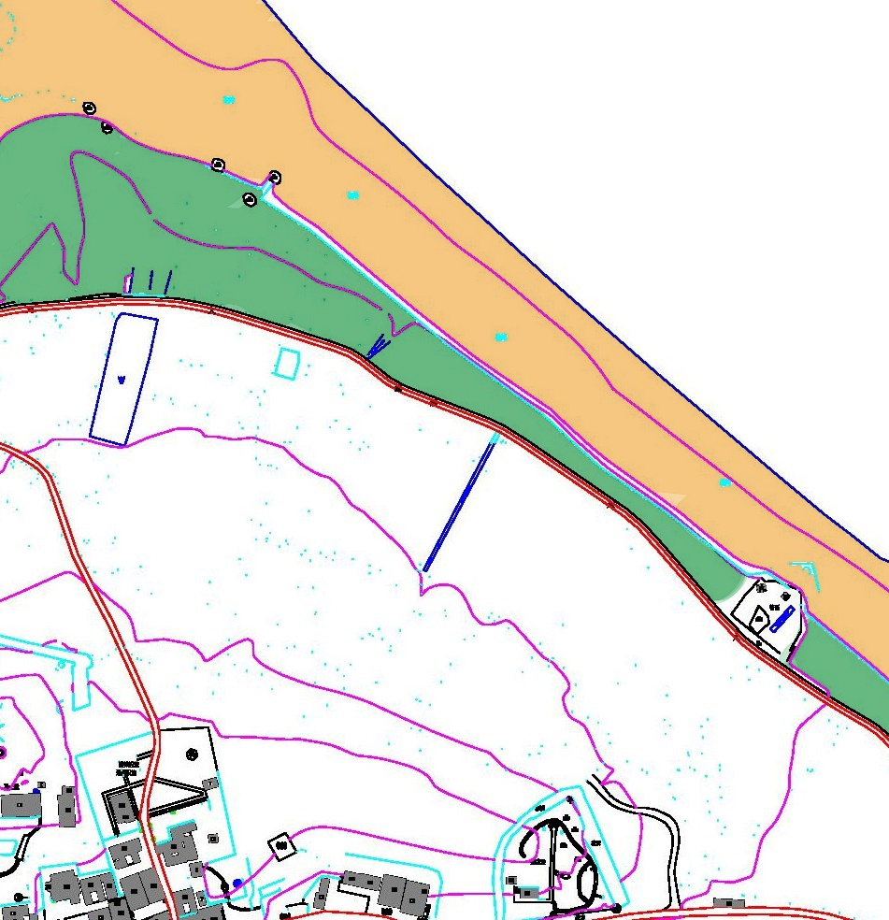
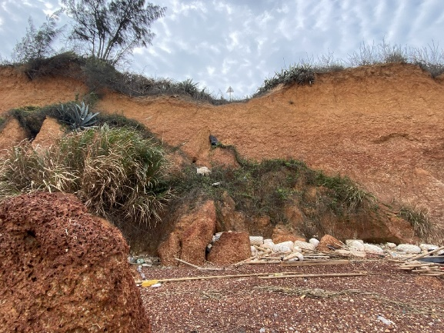
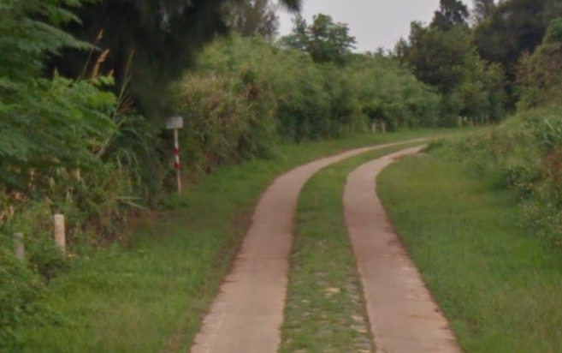
(2/3)
貳、計畫內容
2. 車轍道3.2公里處
以濱海自行車道做綠色載具之主路線，以生態工法砌築護岸，適宜土地使用規劃，維護整體自然景觀環境，及配合低碳島策略，綠色運具使用。

Slide 7
(3/3)
貳、計畫內容
全案計畫經費需求：新台幣6佰4拾4萬元
項次 | 分項工程 名稱 | 對應部會 | 經費(千元)
 |  |  | 110年度 |  | 111年度 |  | 小計 | 總計
 |  |  | 中央 補助款 | 地方 分擔款 | 中央 補助款 | 地方 分擔款 |  | 中央 補助款 | 地方 分擔款
1 | 烈嶼L56據點海岸環境改善計畫 | 內政部營建署/經濟部水利署 | 35 | 9.8 | 316.1 | 89.1 | 450 | 351.1 | 98.9
2 | 烈嶼車轍道3.2公里處海岸環境改善計畫 | 內政部營建署/經濟部水利署 | 15.6 | 4.4 | 135.7 | 38.3 | 194 | 151.3 | 42.7
小計 |  |  | 50.6 | 14.2 | 451.8 | 127.4 | 644 | 502.4 | 141.6
總計 |  |  | 50.6 | 14.2 | 451.8 | 127.4 | 644 | 502.4 | 141.6

Slide 8
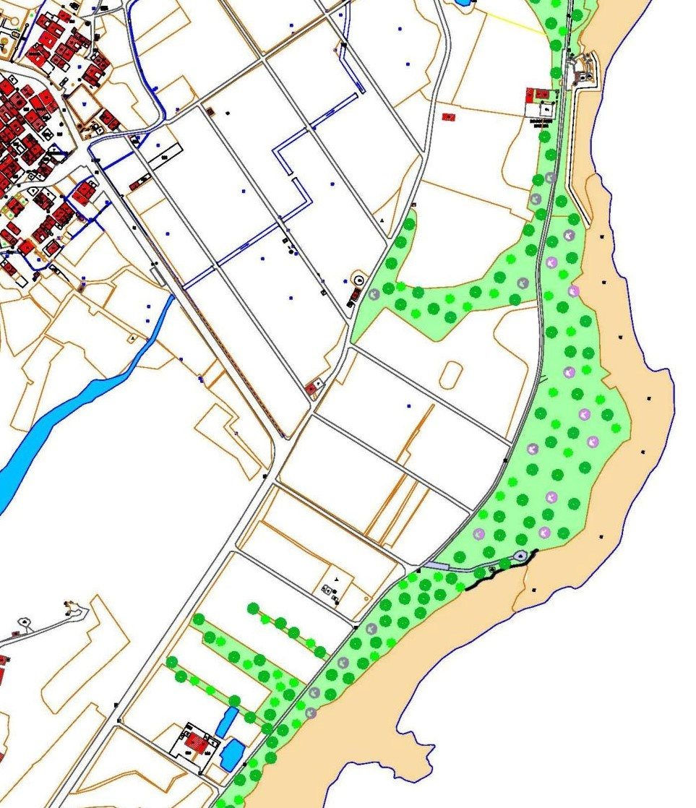
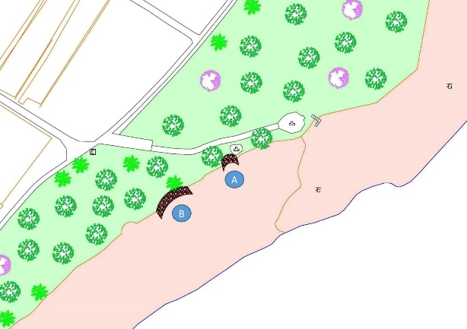
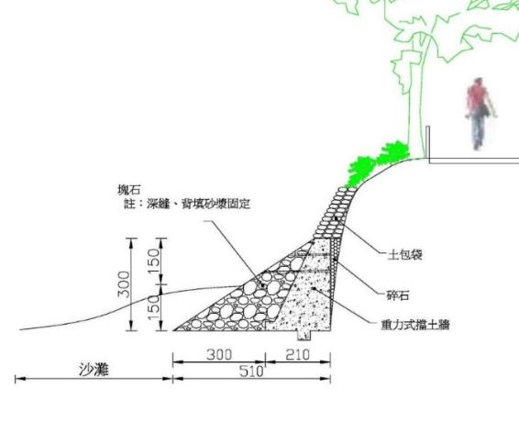
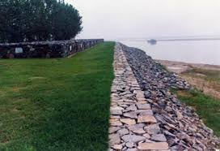
(1/2)
叁、工程佈置圖
￭工程項目
L56據點生態區
海岸生態護坡整治
海岸生態護坡加固
臨時擋土支撐
海岸線植栽修剪
零星及雜項工程
L56據點改善位置圖
L56據點規劃構想圖

Slide 9
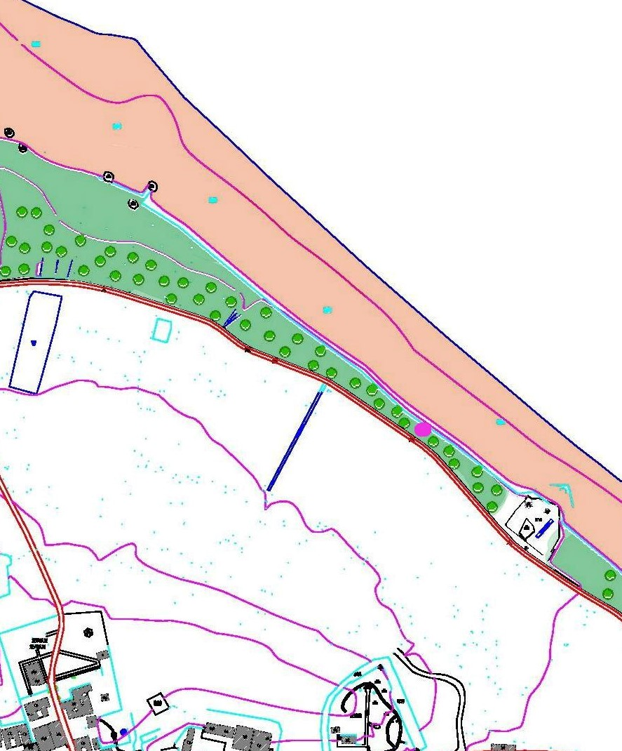
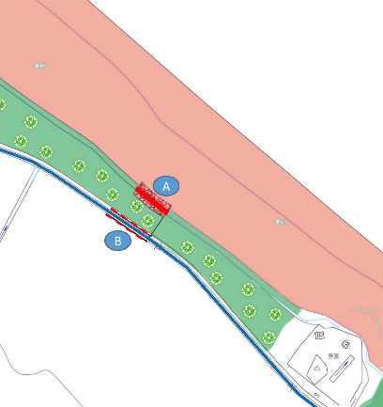
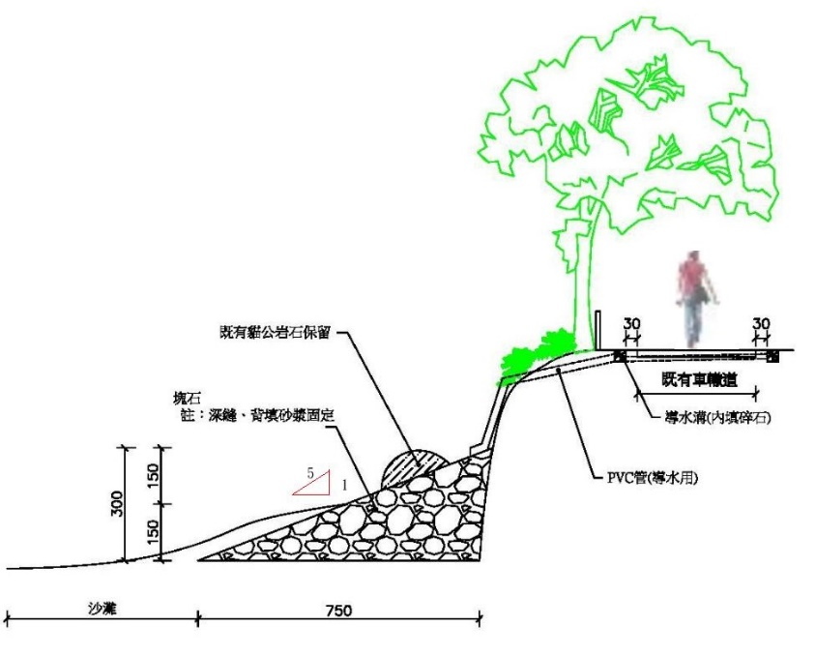
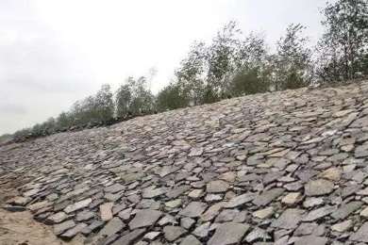
(2/2)
叁、工程佈置圖
￭工程項目
車轍道3.2公里處生態區
海岸生態護坡整治
車撤道導水
零星及雜項工程
3.2公里處改善位置圖
L56據點規劃構想圖

Slide 10
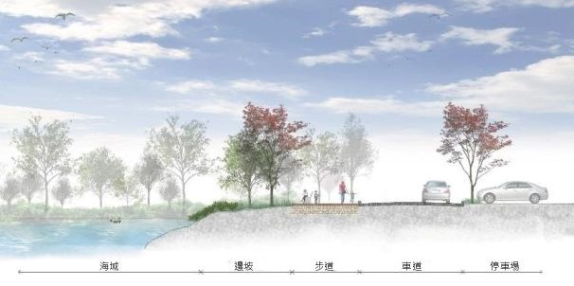
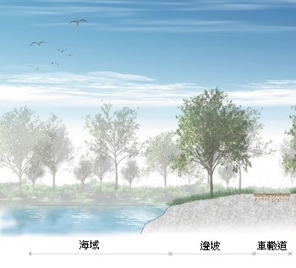
肆、計畫願景
水環境營造
生態復育
提供多樣性的遊憩體驗

Slide 11
簡報結束

